Slide 1


本文内容仅为纯技术角度的探讨。在我国应用区块链技术，应遵守国家的法律法规，包括但不限于《区块链信息服务管理规定》，《人民银行等七部门关于防范代币发行融资风险的公告》，《关于整治虚拟货币“挖矿”活动的通知》，《关于进一步防范和处置虚拟货币交易炒作风险的通知》等。

Slide 2
区块链技术在司法领域的应用
第三组
指导教师： | 史扬
小组成员： | 胡峻玮 | 郑伟丞 | 谌乐俊杰 | 杨骏昊
 | 林觉凯 | 马立欣 | 武芷朵 | 邹涵

Slide 3
01
区块链与隐私计算技术在司法数据共享中的应用
02
基于 Hyperledger Fabric 的电子数据司法鉴定系统
03
区块链电子存证在司法智能合约与法律应用
目录
04
基于以太坊平台的法医证据链保护方法
05
区块链技术在涉外司法翻译服务中的应用
06
区块链防治金融犯罪
07
区块链技术在监狱系统中的应用
08
区块链技术在数字版权保护中的应用与挑战

Slide 4

区块链与隐私计算技术在司法数据共享中的应用
01

Slide 5
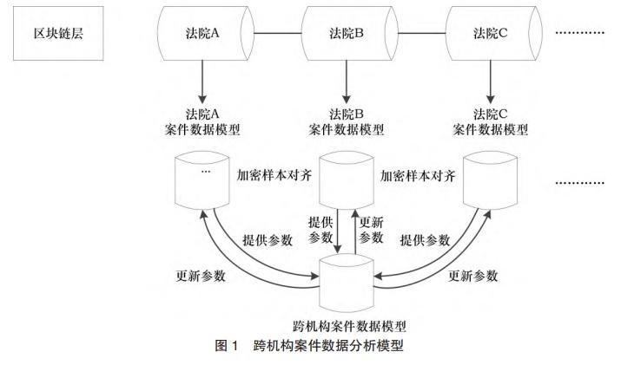
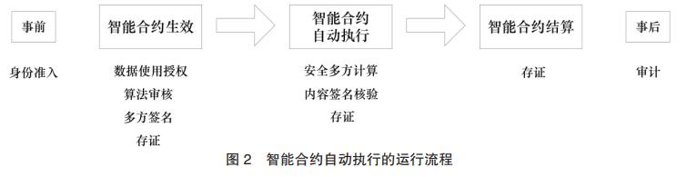
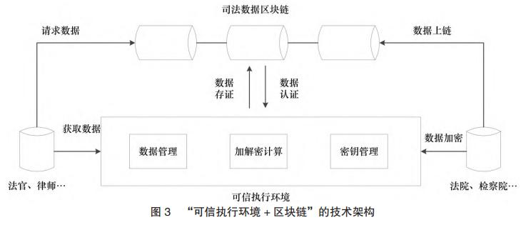
区块链与隐私计算技术在司法数据共享中的应用——胡峻玮
传统的保护技术在面对大规模数据共享时存在局限，亟需新的技术来增强数据安全性。
技术概述
区块链：去中心化、不可篡改、可追溯，保障数据完整性和透明性。
隐私计算：联邦学习、安全多方计算、差分隐私，实现“可用不可见”的数据保护。
01
区块链 + 联邦学习
跨机构数据分析模型：实现跨部门的案件数据协同分析，保障隐私
01
02
02
区块链 + 安全多方计算
智能合约执行模型：在跨部门场景下实现智能合约的自动化和透明化
03
03
区块链 + 可信执行环境
司法数据共享模型：通过硬件保障，实现高敏感数据的安全共享
司法数据共享
司法鉴定
智能合约与法律
法医证据链
涉外司法翻译
防治金融犯罪
监狱系统
数字版权保护

Slide 6
基于 Hyperledger Fabric 的电子数据司法鉴定系统
02

Slide 7

基于 Hyperledger Fabric 的电子数据司法鉴定系统——谌乐俊杰
提供全流程、可追溯的管理记录账本
高效对接第三方电子数据存证平台
模块化插件结构及通道控制数据访问权限
减轻鉴定人出庭质证的负担
提高电子数据司法鉴定意见在诉讼中的参与度
基于Hyperledger Fabric的电子数据司法鉴定应用架构
司法数据共享
司法鉴定
智能合约与法律
法医证据链
涉外司法翻译
防治金融犯罪
监狱系统
数字版权保护

Slide 8
区块链电子存证在司法智能合约与法律应用
03

Slide 9
区块链电子存证在司法智能合约与法律应用——杨骏昊
区块链在司法领域的作用与挑战
Factom (美国)
Kleros (法国):
通过区块链存储合同哈希值和时间戳，法院认可其为合法证据。
去中心化仲裁，利用智能合约自动化争议解决。
区块链在司法领域的作用：提高证据管理的透明度，增强合同执行的效率
技术与法律的挑战
• 技术标准化：不同项目互操作性差，影响跨国协作。
• 法律适应性：区块链证据采纳和智能合约法律条款编码存在风险。
杭州互联网法院 (中国)
Propy (美国/欧洲)
司法区块链处理电子证据，支持跨境电子商务合同执行。
区块链简化跨国房地产交易，确保合同和产权转移合法性。
司法数据共享
司法鉴定
智能合约与法律
法医证据链
涉外司法翻译
防治金融犯罪
监狱系统
数字版权保护

Slide 10
基于以太坊平台的法医证据链保护方法
04

Slide 11


基于以太坊平台的法医证据链保护方法——林觉凯
通过以太坊的不可篡改性、透明性和去中心化特性，能够确保法医证据的完整性和可追溯性。
以太坊区块链
不可篡改性、透明性和去中心化
法医证据链
法医
证据记录
法医证据
存储保护
法医
证据转移
法医
证据审计
通过以太坊的不可篡改性、透明性和去中心化特性，能够确保法医证据的完整性和可追溯性。
法医区块链案例
法医互联网(IoF)
新泽西州法医证据保护项目
以色列区块链法医实验室
司法数据共享
司法鉴定
智能合约与法律
法医证据链
涉外司法翻译
防治金融犯罪
监狱系统
数字版权保护

Slide 12
区块链技术在涉外司法翻译服务中的应用
05

Slide 13
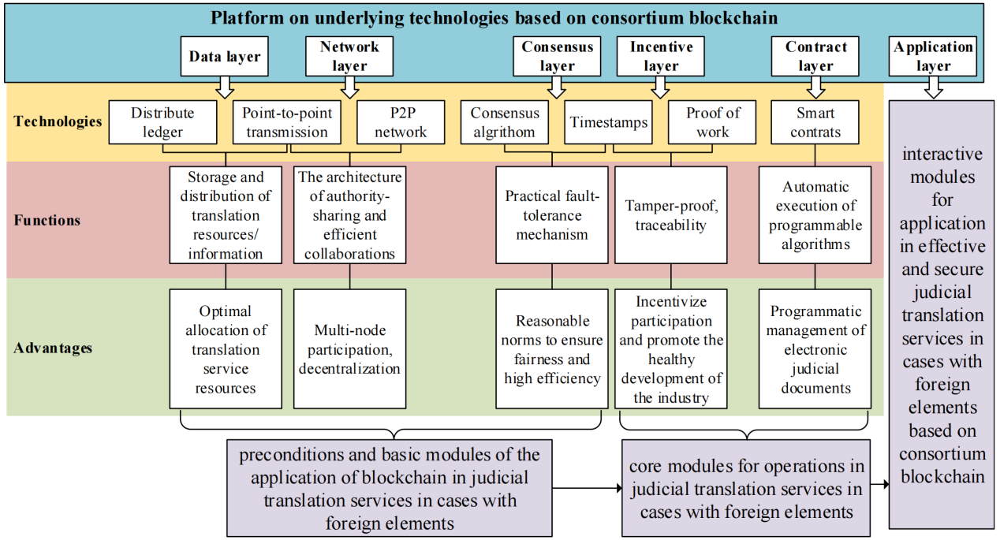
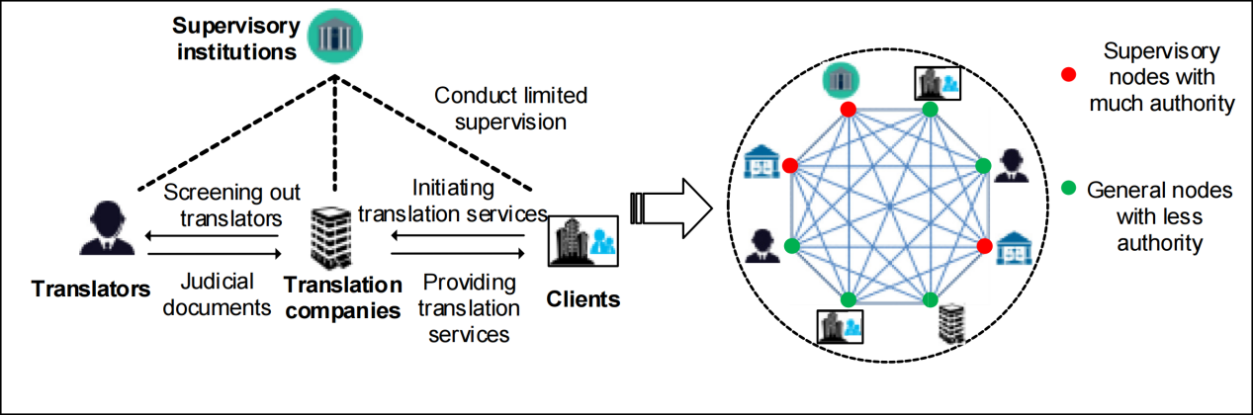
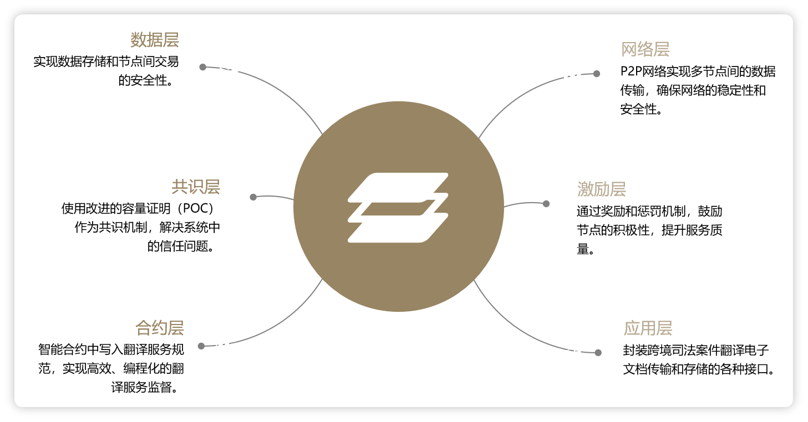
区块链技术在涉外司法翻译服务中的应用——郑伟丞
背景
针对涉外司法翻译服务的区块链模型的设计
全球化加速，跨国交流频繁，涉外案件增多，对司法翻译需求激增。
传统模式下，文件在传输与存储中易遭泄露或篡改，损害当事人权益，影响证据链完整性。
涉外司法案件背景下的区块链技术
区块链的去中心化特性与加密机制，确保涉外案件中法律文件在传输与存储过程中的安全，有效防止未授权访问与篡改，提升司法翻译服务的可靠性。
区块链还能够通过智能合约自动化处理翻译任务，确保翻译的及时性和准确性，提高了司法翻译服务的透明度和可追溯性。
参考文献: 《Blockchain: a promising technology for judicial translation services in cases with foreign elements》
司法数据共享
司法鉴定
智能合约与法律
法医证据链
涉外司法翻译
防治金融犯罪
监狱系统
数字版权保护

Slide 14
06
区块链防治金融犯罪

Slide 15
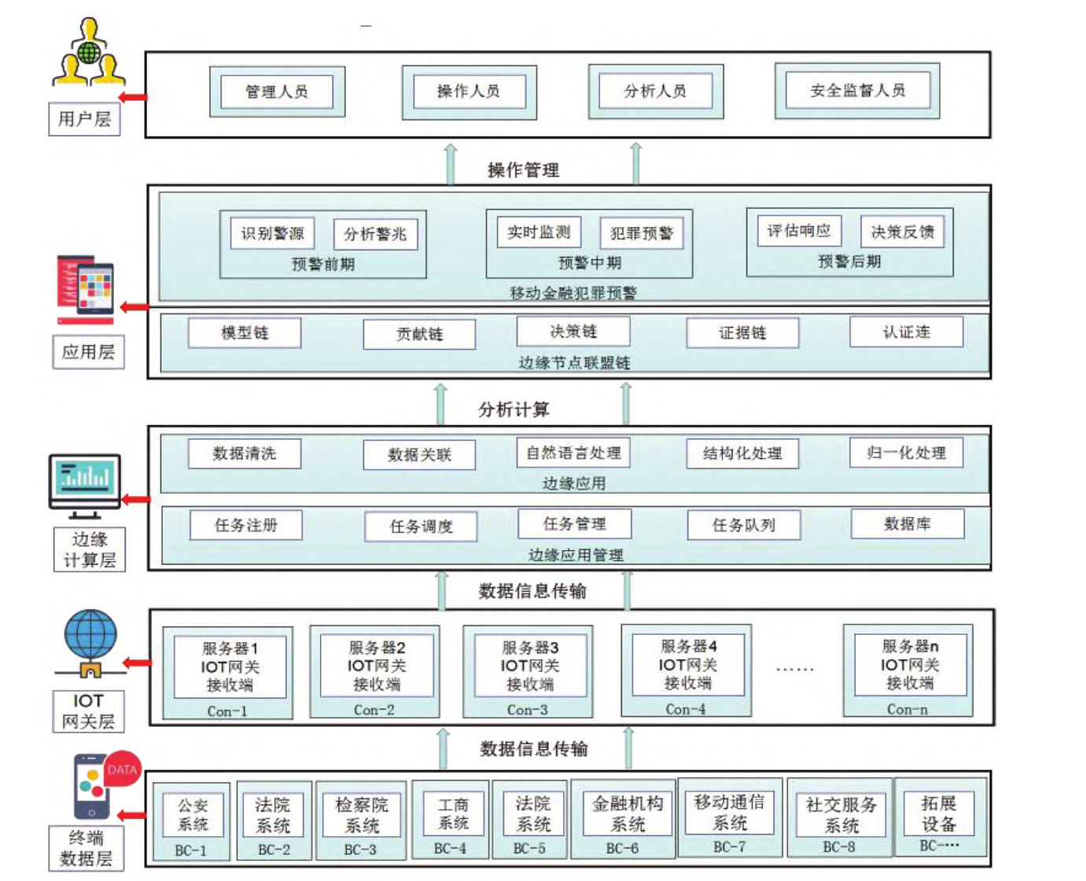
区块链防治金融犯罪——邹涵
可靠取证手段
区块链上的交易数据不可篡改，所有交易链亟待源头。区块链上的犯罪交易记录完整保存，为司法部门提供了可靠的证据。每一笔交易的具体时间、数量等细节明显明显，震惊办案人员提供了线索并确认犯罪链条
增强防控能力
区块链的去中心化特性大幅提高了金融平台的数据安全性，金融机构可以在区块链上共享风险数据，构建跨机构的风险管理平台，对可疑行为进行早期预警。
构建合作机制
金融犯罪防治涉及多个部门和跨国协作，区块链的去中心化和数据共享能力在这一过程中提供了独特的优势。基于区块链的多部门合作平台，金融机构、监管部门、执法机构等多方可以在链上实时共享犯罪数据，减少信息孤岛效应，形成一个跨部门的信任机制。
区块链移动金融犯罪预警系统构建
司法数据共享
司法鉴定
智能合约与法律
法医证据链
涉外司法翻译
防治金融犯罪
监狱系统
数字版权保护

Slide 16
区块链技术在监狱系统中的应用
07

Slide 17
区块链技术在监狱系统中的应用——马立欣
佛山市智能社区矫正
广东监狱区块链执法监督平台
传统监狱管理系统的弊端：
信息孤岛现象严重
数据篡改风险较高
责任追踪困难
透明化管理与数据存证：
使用装有跟踪加密程序的电子手环定位社矫对象，上链数据具有透明性和可追溯性。
权威证明共识和隐私保护：
使用POA（权威证明）算法，验证者经过政府或相关权威机构认证的，大幅降低了能源消耗，保证高效的执法管理。
智能合约自动化管理：
如：智能合约设置为实时核查矫正对象的行为是否符合规定，在条件满足时自动执行相应的记录更新和警报触发，减少人工干预。
数据上链和与智能告警：
使用自动抓取技术，将监管改造、刑罚执行、医疗管理等九大业务系统中关键数据上链存证。如数据被篡改，则自动触发告警机制。
数据比对与反向监控模块：
平台搭建数据比对模块和反向监控模块，实现执法过程的全程记录和监管。
智能合约自动化管理：
立足制度与执法监督的现实需求，梳理除了50条执法业务告警规则，涵盖罪犯考核、狱务公开、疾病管理等执法监督的各类操作。
区块链技术的优势：
数据不可篡改
执法流程透明
自动执行智能合约
监控数据安全存储
司法数据共享
司法鉴定
智能合约与法律
法医证据链
涉外司法翻译
防治金融犯罪
监狱系统
数字版权保护

Slide 18
区块链技术在数字版权保护中的应用与挑战
08

Slide 19
区块链技术在数字版权保护中的应用与挑战——武芷朵
数字版权保护的主要困境
区块链技术的机遇
区块链技术的挑战与发展路径
侵权案件增多：在互联网环境中，洗稿、未授权转发等侵权行为频繁。
确权难：版权登记费用高、耗时长，信息更新不及时，增加了版权确权难度。
取证难：数字证据易修改、灭失，电子证据的法律效力易受质疑。
判赔难：版权价值难评估，判赔额度常低于损失。
版权登记与确权：利用区块链不可篡改和时间戳特性实现版权信息的实时、低成本确权。
版权监测与维权：链上存证作为侵权证据，逐渐获得司法认定。
典型应用案例：DCI体系、区块链第一案。
缺乏统一认证标准：多为私有链，认证难形成广泛公信力。
作品独创性判断不足：时间戳无法判断作品是否具有独创性，无法直接适用于复杂侵权。
规范标准，构建生态链。
更新法律法规，确保司法支持。
加强技术研发，应对未来挑战。
司法数据共享
司法鉴定
智能合约与法律
法医证据链
涉外司法翻译
防治金融犯罪
监狱系统
数字版权保护

Slide 20
Thanks!

